Slide 1

第19章 联轴器和离合器
§19.1 概述
§19.2 刚性联轴器
§19.3 无弹性元件挠性联轴器
§19.4 金属弹性元件挠性联轴器
§19.5 非金属弹性元件挠性联轴器
§19.6 嵌合式离合器
§19.7 摩擦离合器
§19.8 磁粉离合器
§19.9 安全离合器
§19.11 超越离合器

Slide 2



19.1 概述
联轴器：停车后两轴才能分离
离合器：工作时两轴就能分离或接合
19.1.1 联轴器的类型
x
y
轴向位移
x
径向位移
y
x
y
α
α
角位移
α
综合位移
x
、
y、
α

Slide 3

19.1 概述
（表19.1）

Slide 4

19.1 概述
19.1.2 离合器的类型
表19.2 离合器的分类
机械操纵离合器
液压（操纵）离合器
操纵离合器
气压（操纵）离合器
电磁（操纵）离合器
离合器
安全离合器
自动离合器
离心离合器
超越离合器

Slide 5
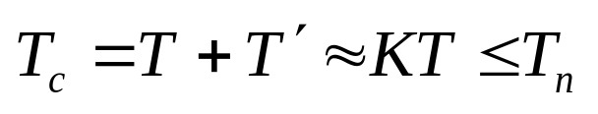
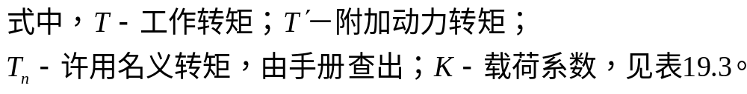
19.1 概述
离合器应满足下列基本要求：
1)便于接合和分离，而且迅速可靠；
2)接合时振动小；
3)调节和修理方便；
4)外廓尺寸小、重量轻；
5)耐磨性好和由足够的散热能力等。
19.1.3 计算转矩
(19.1)

Slide 6
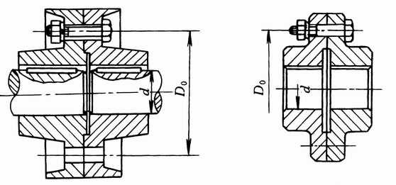
19.2 刚性联轴器
19.2.1 凸缘联轴器
两种型式：
1)由具有凸肩的半联轴器和具有凹槽的半联轴器相嵌合而对中；
2)用铰制孔和受剪螺栓对中。
凸缘联轴器对中精度可靠，传递转矩较大，但要求两轴同轴度好，主要用于载荷平稳的联接中。
凸缘联轴器

Slide 7
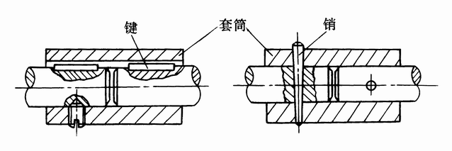
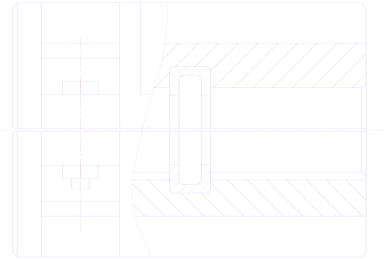
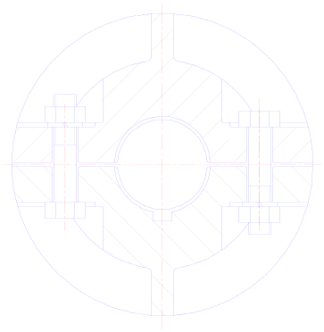
19.2 刚性联轴器
19.2.2 套筒联轴器
这种联轴器的径向尺寸较小，所以在机床中应用很广。
套筒联轴器
19.2.3 夹壳联轴器
夹壳联轴器

Slide 8
19.2 刚性联轴器
中小尺寸的夹壳联轴器主要依靠夹壳与轴之间的摩擦力来传递转矩。
刚性联轴器的主要优点是构造简单、价格较低。
缺点：
1)无法补偿两轴偏斜和位移，对两轴的对中性要求较高。
2)联轴器中都是刚性零件，缺乏缓冲和吸振的能力。

Slide 9
19.3 无弹性元件挠性联轴器
19.3.1 牙嵌联轴器
图19.6

Slide 10
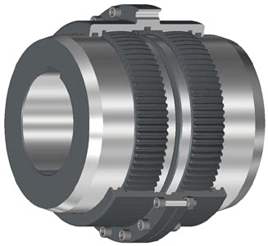
19.3 无弹性元件挠性联轴器
19.3.2 齿式联轴器
（图19.7）
齿式联轴器
齿式联轴器齿间留有较大的齿侧间隙和将齿顶做成球面，有利于增大联轴器的补偿综合位移，改善轮齿沿齿宽方向的接触，提高承载能力和延长使用寿命。

Slide 11
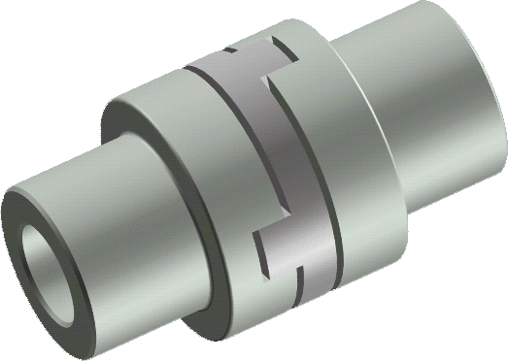
19.3 无弹性元件挠性联轴器
19.3.4 滑块联轴器
图19.10a,b
十字滑块联轴器

Slide 12
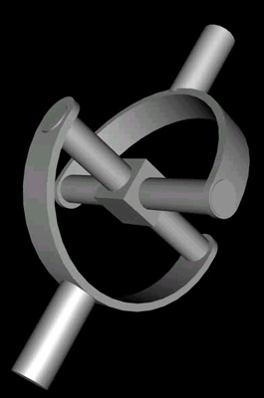

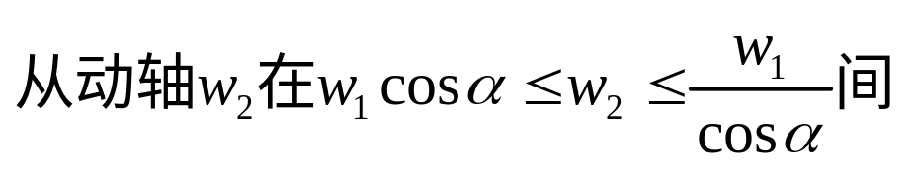

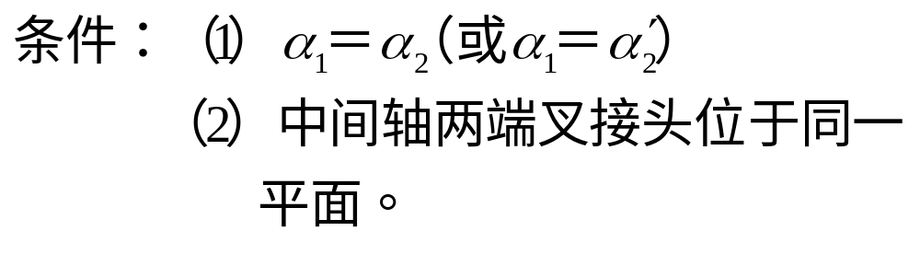
19.3 无弹性元件挠性联轴器
19.3.5 万向联轴器
万向联轴器

Slide 13
19.3 无弹性元件挠性联轴器
上述各种联轴器具有共同特点：
1)由于联轴器中都是刚性零件，因此它和刚性联轴器一样缺乏缓冲和吸振能力；
2)联轴器中作相对滑动的零件会造成冲击；
3)滑动零件的摩擦阻力是随着载荷的增加而增大的，当阻力大到使零件移动发生困难时，也会使联轴器和轴受到附加的载荷等等。

Slide 14
19.4 金属弹性元件挠性联轴器
19.4.1 蛇形弹簧联轴器
19.4.2 径向簧片联轴器
图19.14a,b,c 9.15 9.16

Slide 15
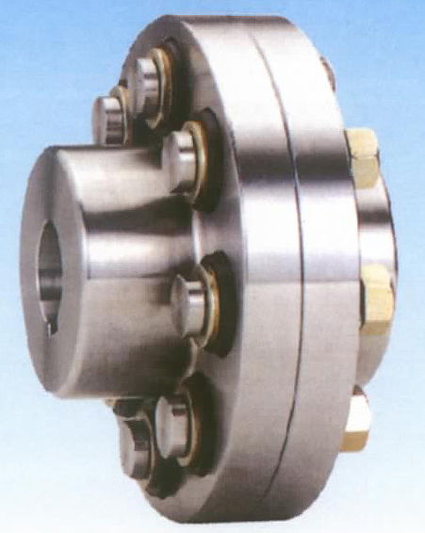
19.5 非金属弹性元件挠性联轴器
19.5.1 弹性套柱销联轴器
图19.18
弹性套柱销联轴器

Slide 16
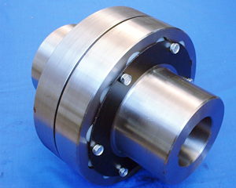
19.5 非金属弹性元件挠性联轴器
19.5.2 弹性柱销联轴器
图19.19
弹性柱销联轴器

Slide 17
19.5 非金属弹性元件挠性联轴器
19.5.4 梅花形弹性联轴器
图19.21

Slide 18
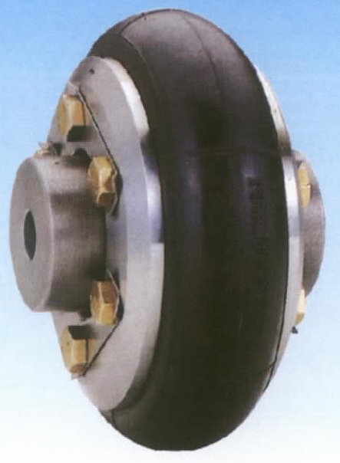
19.5 非金属弹性元件挠性联轴器
19.5.5 轮胎联轴器
图19.22
轮胎联轴器

Slide 19
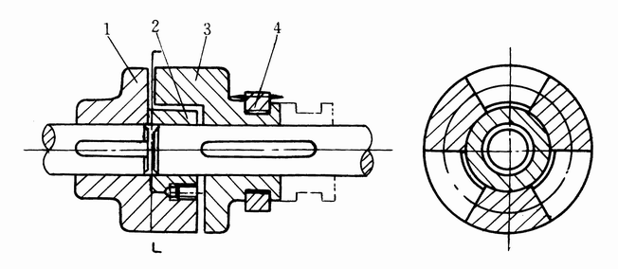
19.6 嵌合式离合器
运动、组成动画演示
具有结构简单、没有滑动、尺寸较小等优点，但不能在转速差较大时进行联接。
要求两轴能在任何不同角速度下联接，则必须采用摩擦离合器和其他离合器。

Slide 20
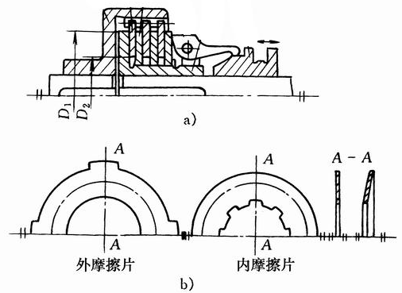
19.7 摩擦离合器
单片离合器动作过程
多片离合器动作过程
多片离合器结构组成
优点：1)两轴能在任何不同角速度下进行联接；
2)改变摩擦面间的压力就能调节从动轴的加速时间；
3)接合时的冲击和振动较小；
4)过载时将发生打滑，可免使其他零件受到损坏。

Slide 21
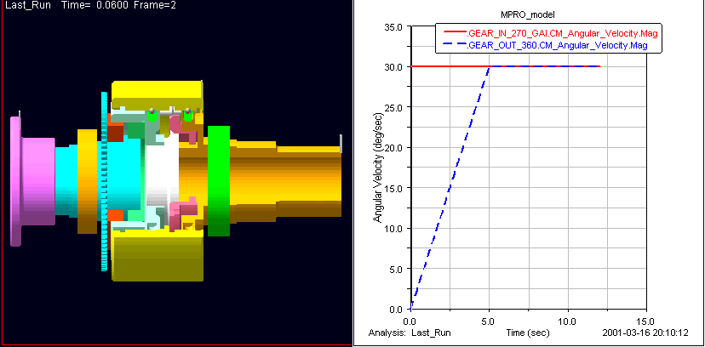
19.7 摩擦离合器
19.7.1 圆盘摩擦离合器

Slide 22
19.7 摩擦离合器
图19.28

Slide 23
19.8 磁粉离合器
图19.34

Slide 24
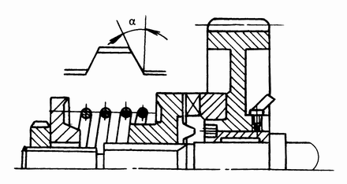
19.9 安全离合器
19.9.1 破断式安全离合器
图19.35
19.9.2 牙嵌式安全离合器

Slide 25
19.9 安全离合器
19.9.3 摩擦安全离合器
图19.38

Slide 26
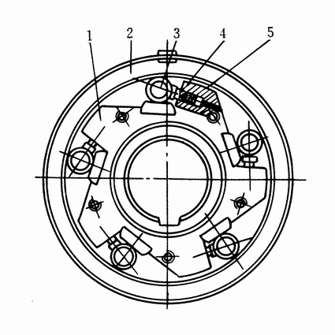
19.11 超越离合器
滚柱式超越离合器

Slide 27
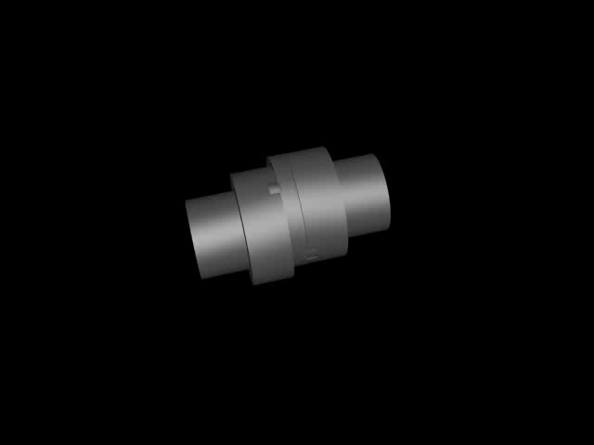
夹壳联轴器

Slide 28
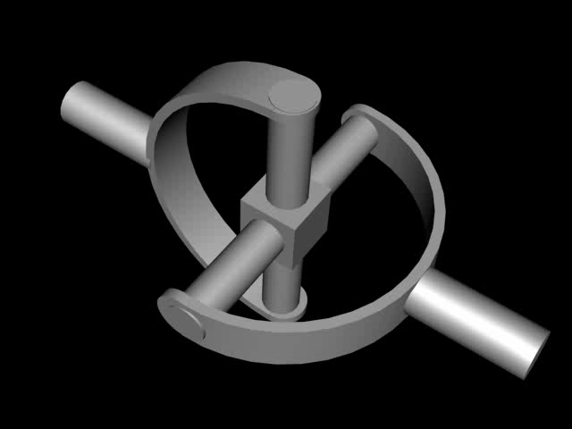
十字滑块联轴器

Slide 29
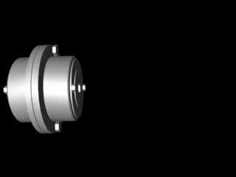
万向联轴器

Slide 30
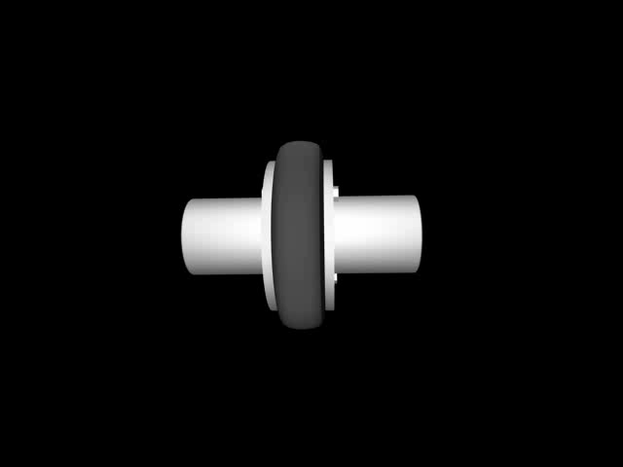
齿式联轴器

Slide 31

轮胎联轴器

Slide 32
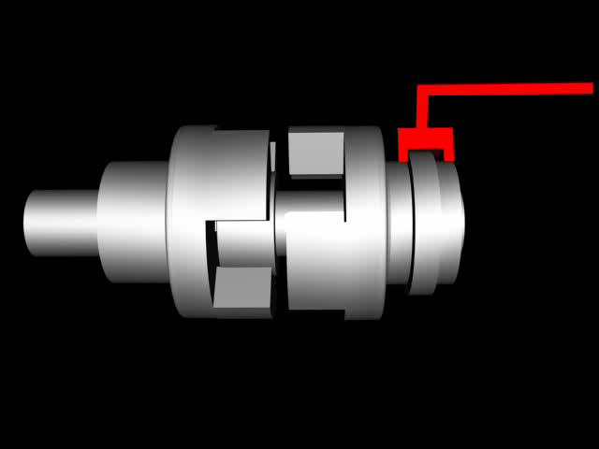
弹性柱销联轴器

Slide 33
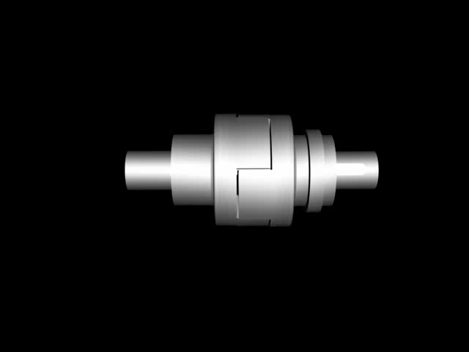
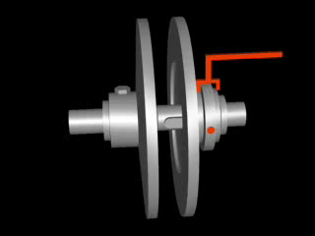
牙嵌式离合器
动作过程
结构组成

Slide 34
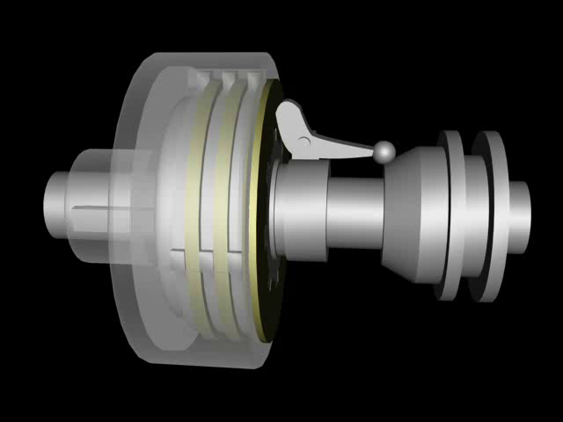
单片离合器动作过程

Slide 35
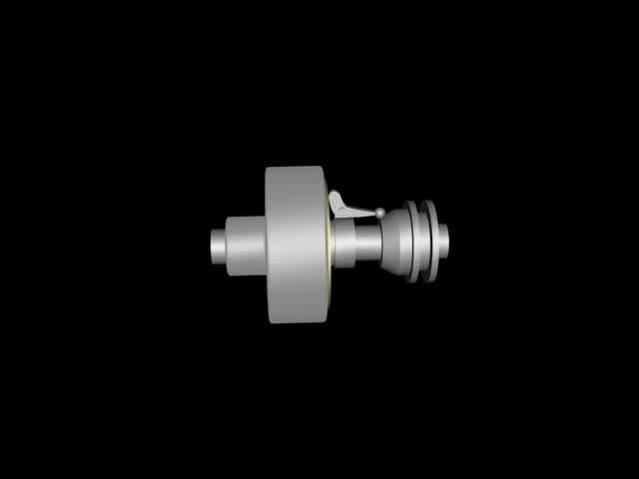
多片离合器结构组成

Slide 36

多片离合器结构组成

